Slide 2
évolution des technologies Éric LEBLOND TREPEU

Slide 3
MOTORISATION DES VEHICULES Électrique

Slide 4
Contexte
L’optimisation énergétique, un levier pour lutter contre les émissions
Un besoin croissant et mondial de solutions de mobilité durable et responsable
Un environnement favorable à l’essor des technologies électriques
Dans ce contexte, le développement des solutions électrifiées est indispensable pour les Marques STELLANTIS
L’électrification des véhicules passera par du pur électrique (BEV) et de l’hybride rechargeable (PHEV)
Tous les nouveaux véhicules lancés à compter de 2019 disposent d’une version électrifiée

Slide 5
technologique ELECTRIQUE
PHEV
BEV
Une chaine de traction 100% électrique rechargeable
développent 136 ch / 100 kW et ont une autonomie (WLTP) de :
350 km pour les modèles berline.
320 km pour les modèles SUV.
Une chaîne de traction hybride rechargeable associée à une motorisation essence de 147kW/200ch pour 3008 et 133kW/180ch pour 508 développée sur la plateforme EMP2 mondiale
Une boîte de vitesses automatique électrifiée,
Avec une machine électrique implantée entre le moteur thermique et la boite de vitesses
Un train arrière multibras électrifié permettant au 3008 d’accéder à des prestations 4 roues motrices
Des prestations dynamiques Haut de Gamme grâce à des puissances combinées de 300ch sur 3008 AWD & 225ch sur 508 FWD
Une motricité électrique performante 4x4 pour 3008
Une autonomie 100% électrique de 50 km pour 3008 & 40km pour 508 sur cycle WLTP
Une consommation à l’usage en rupture en zone urbaine et péri-urbaine (40% de gain en consommation en moyenne)
Une habitabilité préservée pour les passagers sans perte de volume de coffre au-dessus du tapis
Composants | Caractéristiques
Moteur électrique | Synchrone à aimants permanents
Puissance max | 136 ch / 100 kW
Couple maxi | 260 Nm
Batterie | Lithium-ion
Capacité batterie | 50 kWh

Slide 6
Chaîne de Traction Électrique
Flux électrique
12 V continu
Haute Tension continu
Haute Tension alternatif mono ou triphasé
Architecture de la Chaine de traction électrique du Groupe STELLANTIS
220 V AC
ou
380 V AC
400 V DC
Réseau de bord 12 V
Prise de charge
220 V AC
ou
380 v AC
Batterie 12 V
400 V DC
Chargeur embarqué AC/DC Convertisseur DC/ DC
Réducteur
Batterie de traction
Compresseur A/C
Avant
Onduleur
e-Moteur
Chauffage CTP eau
07/04/2021

Slide 7
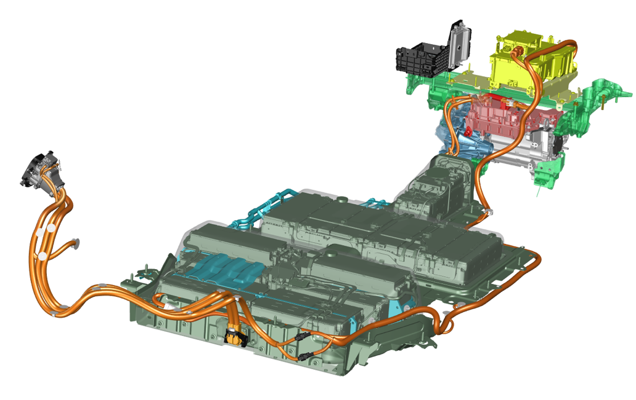
Chaîne de Traction Électrique
Chargeur embarqué
Implantation des composants
Calculateur de contrôle e-VCU
Câbles d’alimentation
Prise de charge
Réducteur et e-Park Lock
Tuyaux de refroidissement batterie
Onduleur
Câbles de charge rapide
Moteur électrique
Batterie de traction
07/04/2021
Câbles de charge domestique

Slide 8
Thermomanagement : Pompe à chaleur

Slide 9
Pompe à chaleur
Les composants de la chaine de traction d’un véhicule électrique nécessitent d’être refroidis, mais ne produisent pas suffisamment de chaleur pour assurer la fonction de chauffage habitacle en toutes circonstances.
Deux solutions sont retenues pour le chauffage sur les véhicules BEV :
Chauffage électrique CTP à eau (400 V) ou à air (12 V);
Pompe à chaleur (PAC).
100%
0%
La pompe à chaleur présente un très bon rendement et permet d’accroitre l’autonomie de 50 km environ rapport à un chauffage électrique habituel.
AUTONOMIE
+ 50 Km
Par rapport à un chauffage électrique

Slide 10
Pompe à chaleur
Synoptique
Valve
Vanne
Échangeur thermique interne
Chiller
Échangeur thermique interne
Boucle Très
Basse Température
Circuit frigorigène
pompe à chaleur
Détendeur thermostatique TXV
Chiller
Compresseur
Pompe TBT°
Batterie traction
Détendeur électronique EXV
Évaporateur
Vanne d'eau à 3 voies
Vanne d'eau à 2 voies
Condenseur à eau
Chauffage CTP eau
Pompe
HT°
Aérotherme
Radiateur
Évaporateur / Condenseur
OBC
DC/DC
Boucle
Haute Température
Onduleur e-Moteur
Boucle
Basse Température
Pompe
BT°
07/04/2021
Notes:
3 circuits interconnectés sollicités en fonction des besoins
Permet le réchauffement de la batterie
Le refroidissement de la baterrie
Le refroidissement du Onduleur+ e moteur
Réchauffe l’habitacle

Slide 11
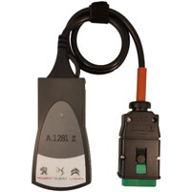
Pompe à chaleur
Maintenance
Circuit frigorigène :
Quantité d’huile : 160 cm3
Fluide frigorigène | Quantité
R134A | 985 g +- 25 g
1234YF | 935 g +- 25 g
Circuit de refroidissement :
Une procédure de remplissage et de purge du circuit d’eau avec l’outil de diagnostic STELLANTIS permet d’actionner les pompes des 3 boucles Très Basse Température, Basse Température et Haute Température afin d’ouvrir les vannes 2 et 3 voies en simultané.

Slide 12
MOTORISATION DES VEHICULES HYBRIDES

Slide 13
Chaîne de Traction HYBRIDE
Un véhicule full hybride rechargeable utilise deux types d'énergie différents :
Un moteur utilisant du carburant;
Un moteur électrique utilisant de l'électricité stockée dans une batterie, pouvant être chargée avec un câble.
Les véhicules full hybride utilisent uniquement le freinage régénératif pour recharger la batterie, cette technologie n’est pas retenue par STELLANTIS.
Véhicule | Moteur thermique | BV auto | Moteur électrique avant | Moteur électrique arrière | Batterie de traction | Puissance combinée
Berline | 180 ch | 8 rapports | 80 kW 110 ch |  | 11,8 kWh | 225 ch
SUV 2 roues motrices | 180 ch | 8 rapports | 80 kW 110 ch |  | 13,2 kWh | 225 ch
SUV 4 roues motrices | 200 ch | 8 rapports | 80 kW 110 ch | 80 kW 110 ch | 13,2 kWh | 300 ch
La gamme de véhicules PHEV du Groupe STELLANTIS offre :
Jusqu'à 300 ch / 221 kW combinés;
50 km d’autonomie en mode 100 % électrique (WLTP).

Slide 14
Chaîne de Traction HYBRIDE
12 V continu
Haute Tension continu
Haute Tension alternatif monophasé
Haute Tension alternatif triphasé
Architecture de la Chaine de traction PHEV Groupe STELLANTIS
220 V AC
Prise de charge
220 V AC
Boite de vitesses
Chargeur embarqué AC/DC Convertisseur DC/ DC
Batterie de traction
Onduleur
e-Moteur
Réseau de bord 12 V
Onduleur
Moteur thermique
Réducteur
e-Moteur
07/04/2021

Slide 15
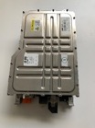
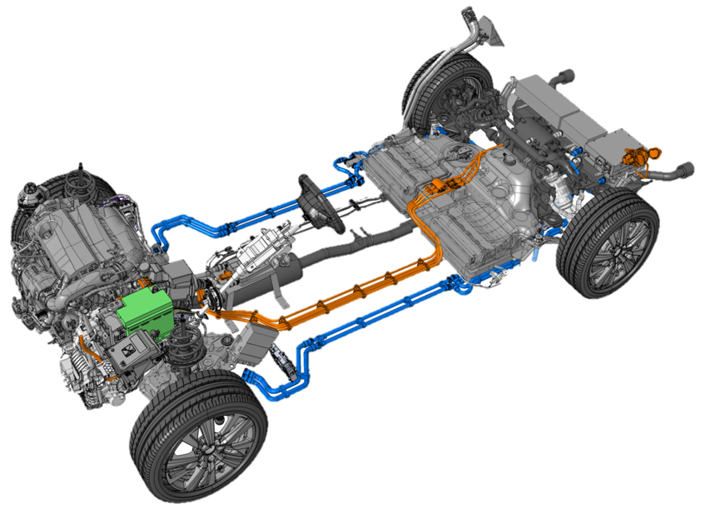
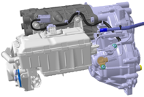
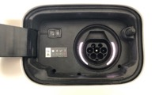
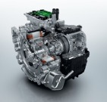
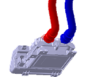
Chaîne de Traction HYBRIDE
Implantation des composants
Entraînement électrique de l'essieu arrière e-RAD
80 kW / 110 ch + onduleur
(4 roues motrices uniquement)
Chargeur embarqué avec convertisseur DC/DC
Compresseur de climatisation électrique Haute Tension
Prise de charge électrique
Chauffage électrique CTP Haute Tension
Batterie Haute Tension 11,8 - 13,2 kWh
Moteur électrique 80 kW / 110 ch + onduleur intégré à la BVA
07/04/2021

Slide 16
AIDES A LA CONDUITE ET AUTONOMIE

Slide 17
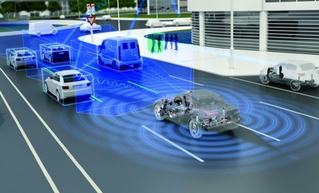
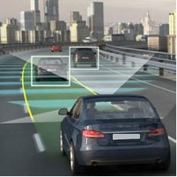
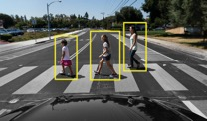
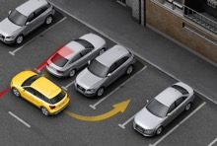
AIDES à LA CONDUITE
Les aides à la conduites, ou ADAS (Advanced Driver Assistance Systems) :
Apportent une assistance au conducteur dans la conduite…
Afin de rendre la conduite plus sûre…
Par l’amélioration des informations de conduite et / ou une automatisation partielle.
4 domaines :
Sécurité active : Fournit une assistance et une automatisation pour une conduite sûre;
Alerte : Donne des alertes et des informations pour éviter les dangers potentiels;
Aides à la conduite : Fournit une assistance et une automatisation pour une conduite confortable;
Aides au parking : Fournit assistance et automatisation pour les manœuvres à très basse vitesse

Slide 18
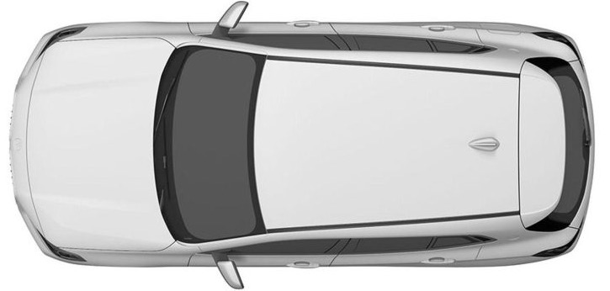
AIDES à LA CONDUITE
Architecture des aides à la conduite STELLANTIS
Capteurs à ultrasons
Caméras vidéos
Caméra vidéo multifonctions
Caméra de vision nocturne
Caméra de surveillance du conducteur
Radars
07/04/2021

Slide 19
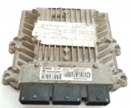
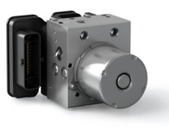
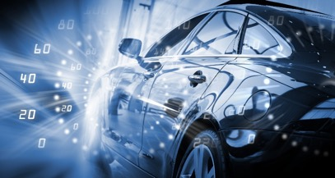
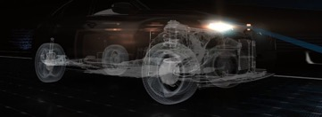
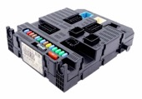
AIDES à LA CONDUITE
L’ensemble de ces capteurs interagissent avec l’ensemble des calculateurs des véhicules :
Boîtier de Servitude Intelligent (unité de supervision du véhicule);
Calculateur moteur;
Contrôle de stabilité et freinage;
Direction;
Suspension;
Télématique;
Combiné;
…
Maintenance et réparation :
Les systèmes peuvent remonter des défaut indépendants les uns des autres.
Une panne nécessite une analyse pointue des systèmes, des synoptiques et des codes défauts afin de résoudre les pannes potentielles et d’effectuer les calibration nécessaires.

